Slide 1
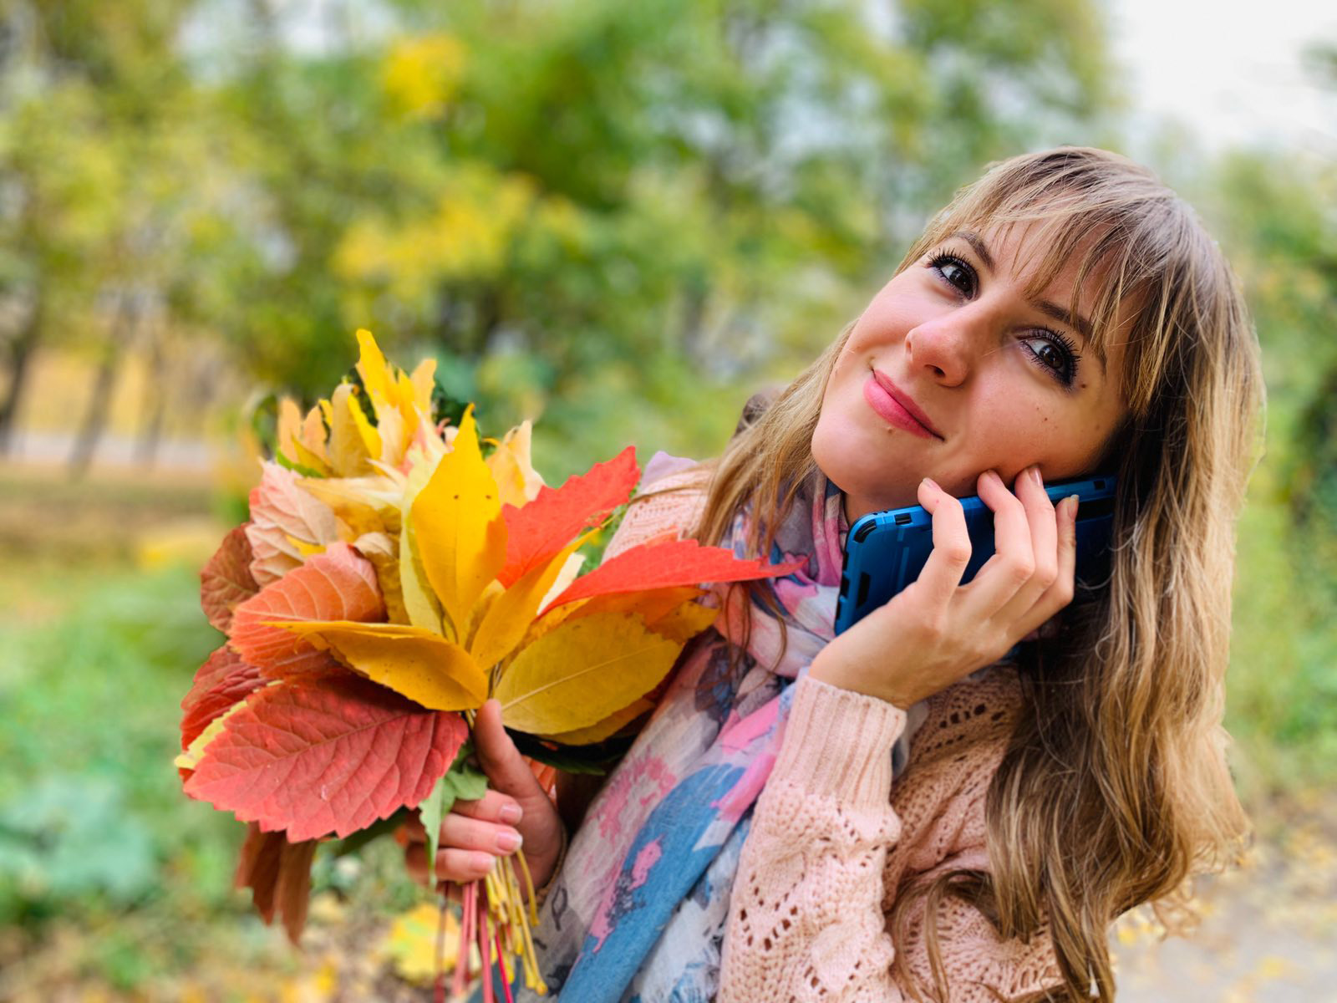
Верещагина Юлия Валерьевна
г. Саратов
Менеджер по работе с партнерами
Стаж работы-2 года
34 года
Рост 163, вес 55

Slide 2
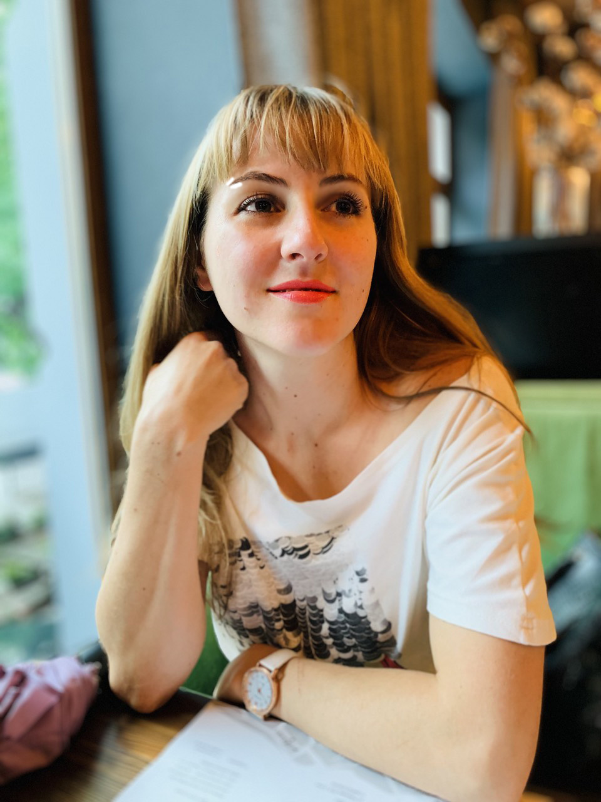
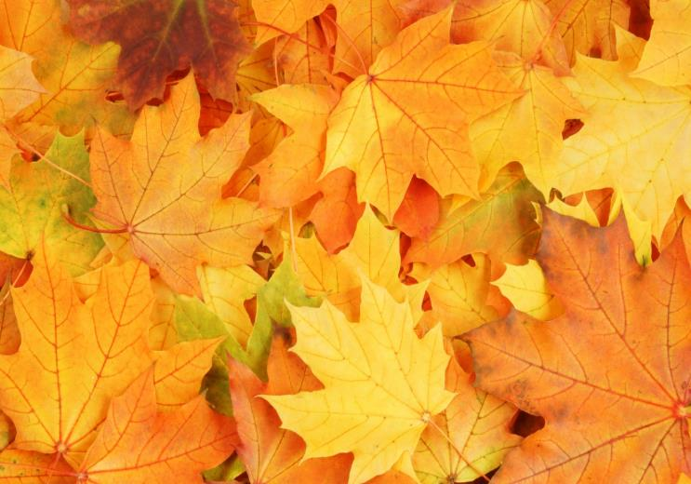
Я, Верещагина Юлия Валерьевна,
личность непростой судьбы.
Была рождена в русской семье
25.02.1987 г.
Внешний вид был создан по генам родителей, именно это выгодно отличало от всех остальных детей.

Slide 3
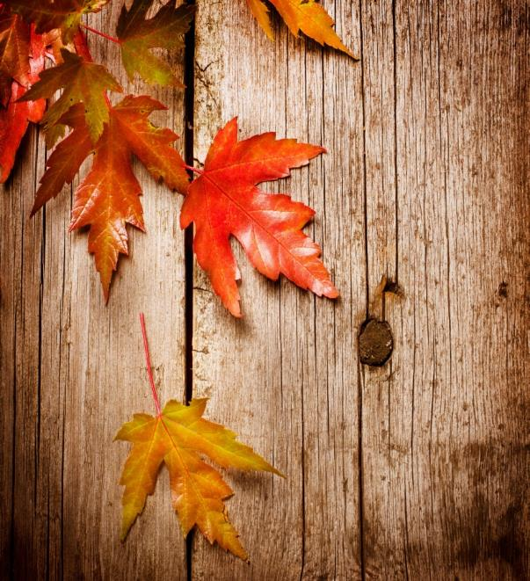
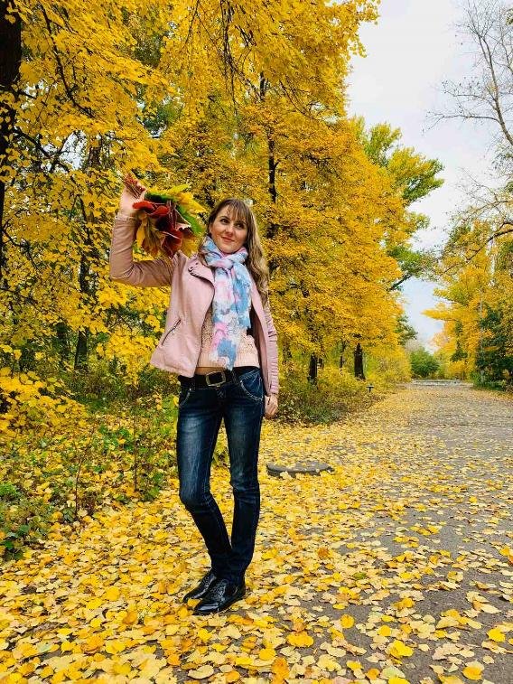
Оттенок кожи от бежевого
до ярко-розового,
в зависимости от жизненных
обстоятельств.
Рост 163, вес 57 см или наоборот,
снова в зависимости от
жизненных обстоятельств.
Длинная, темно-русая шевелюра
соответствует стандартам моды.

Slide 4
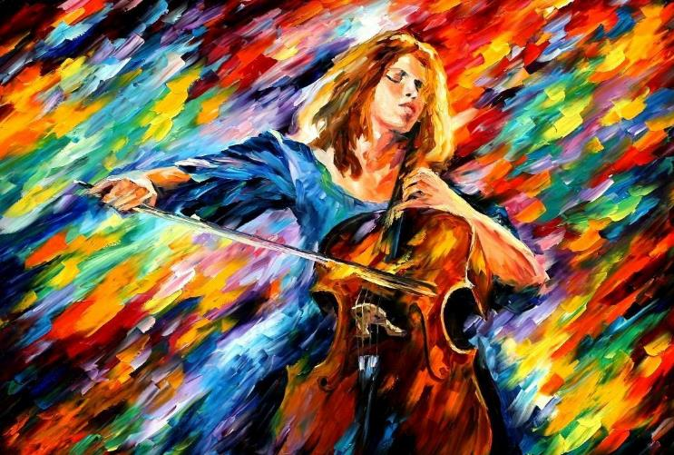
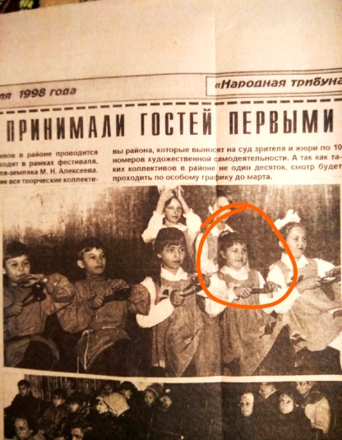
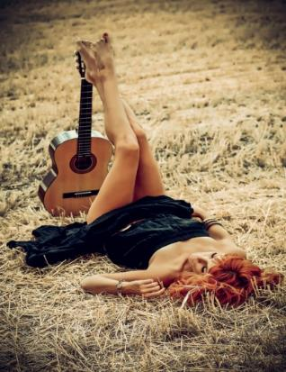
Производители позаботились
о качественной лепке и заложили интерес к искусству.
Благодаря этому я изучила
музыкальные инструменты,
играя на родительских нервах,
и занималась бегом со школьных уроков и танцами в клубах.
Короче, совместно со всеми недостатками, появились навыки игры на гитаре, баяне и даже на ложках и любовь к рисованию.
Это я

Slide 5
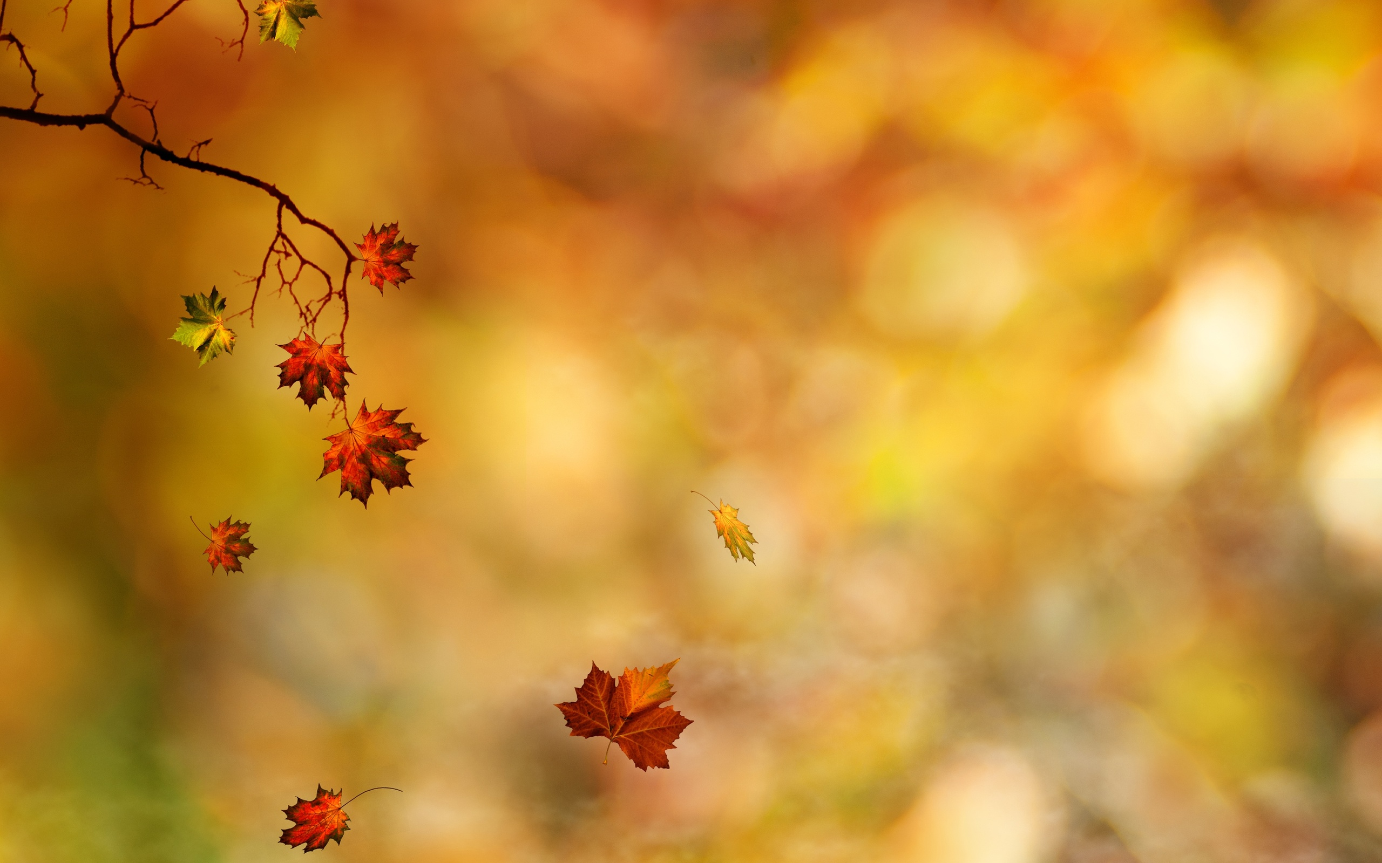
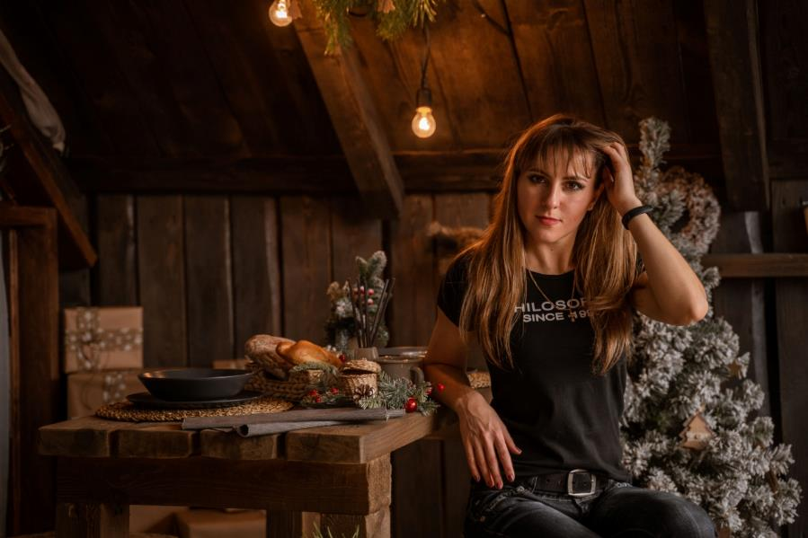

После школы окончила Саратовский Техникум Отраслевых технологий и финансов, специальность – финансист и
Саратовский Государственный Технический Университет, специальность-менеджер организации.
И снова новые навыки пополнились в мою жизненную копилку.

Slide 6
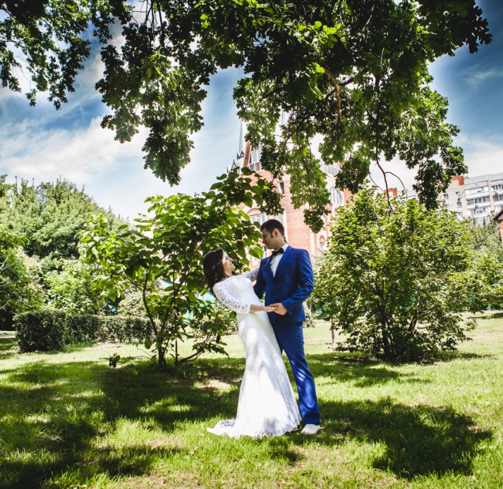
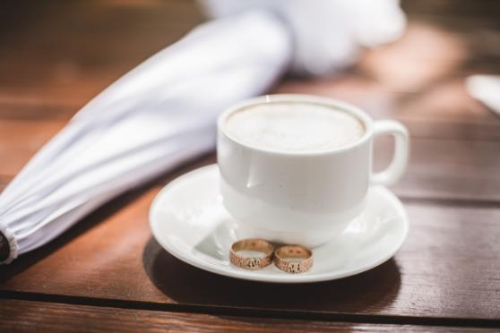
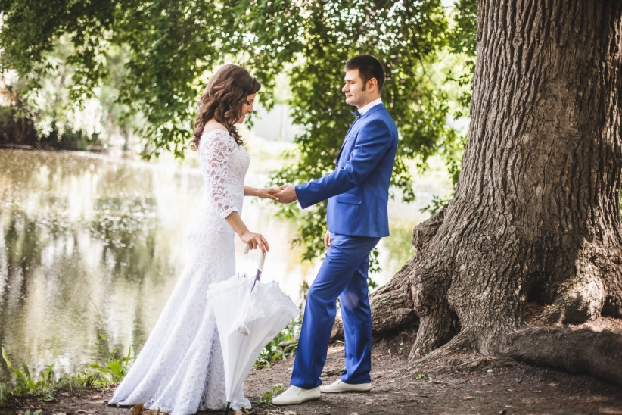
Встретила принца своего не на белом коне, и поэтому мы связали себя узами брака.

Slide 7
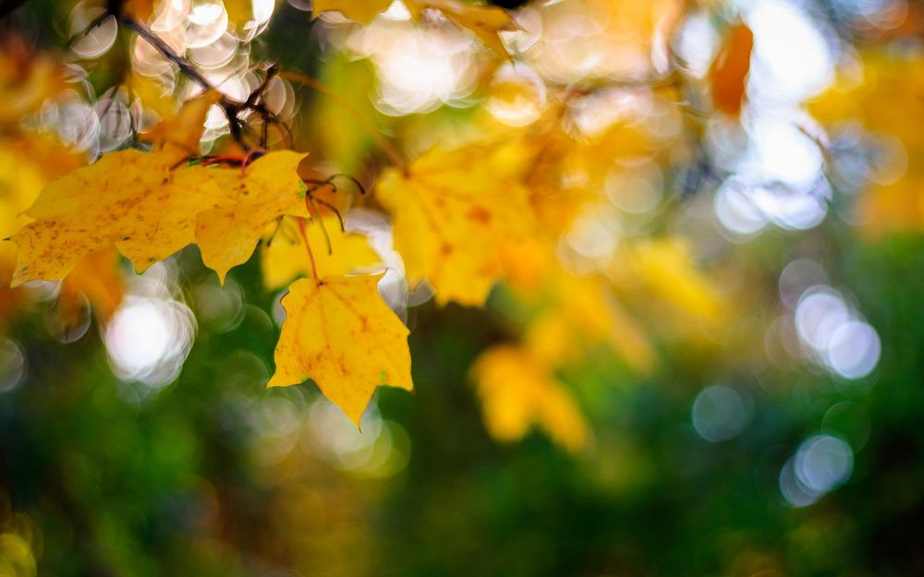
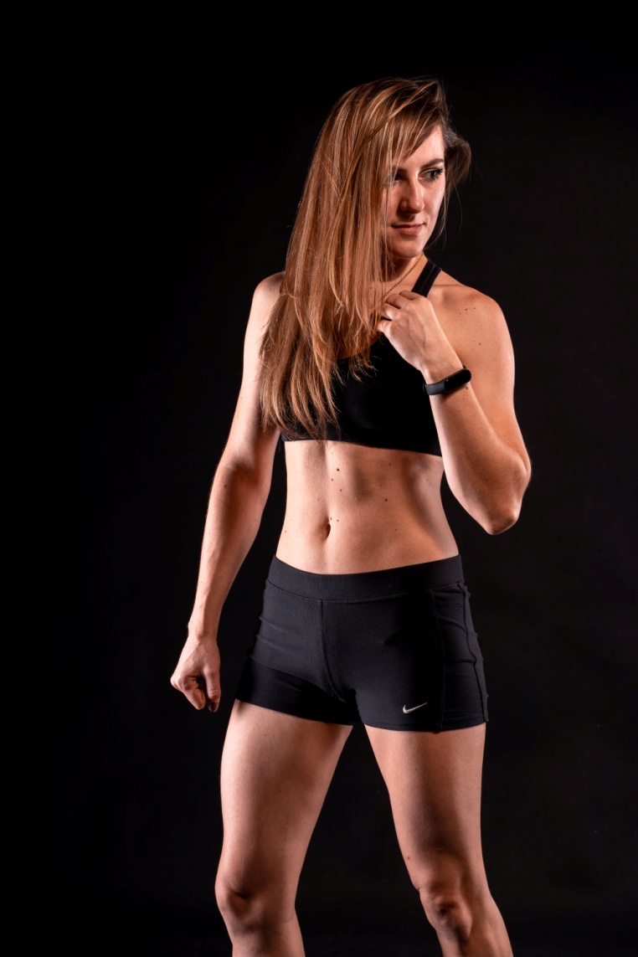
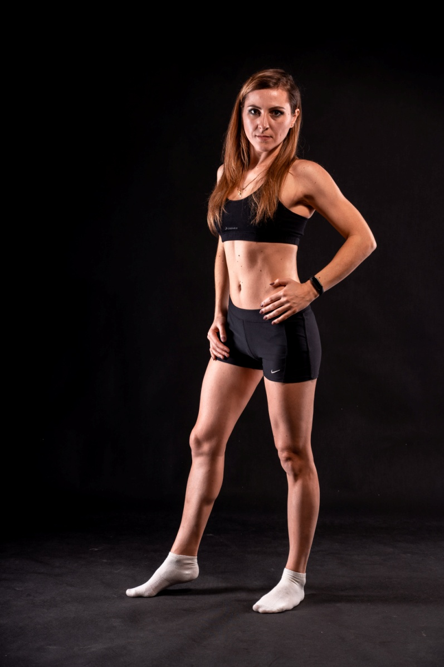
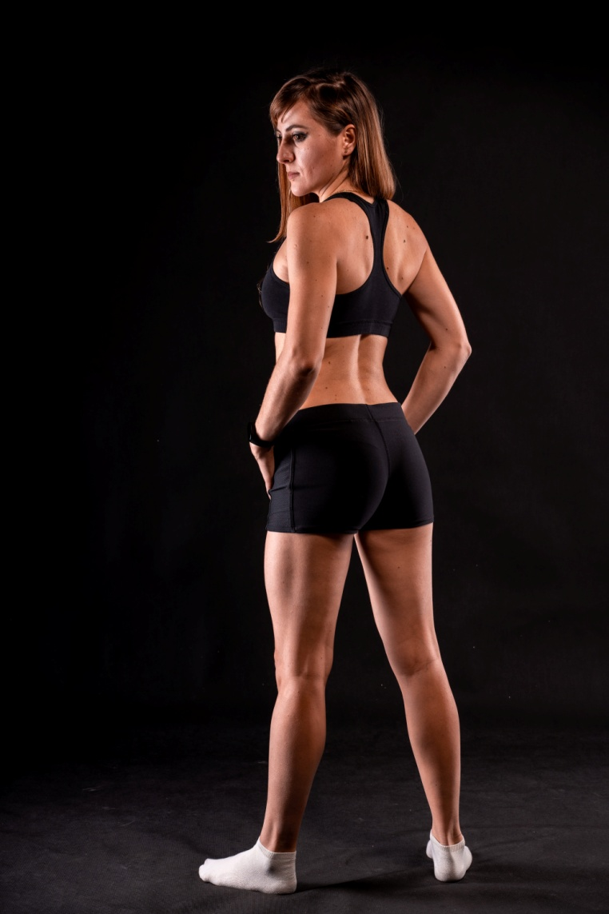
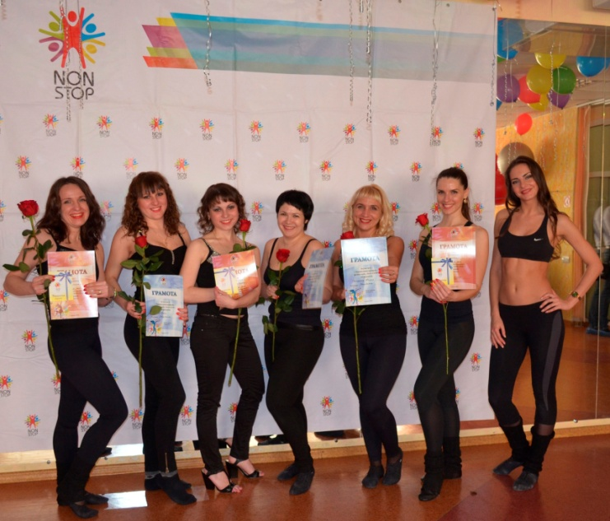
В это время в моей жизни появился не только муж, но и фитнес.
Посещала тренировки по стрип-дансу,
получила грамоту за участие в Танцевальном марафоне.
По текущий день занимаюсь в тренажерном зале, в планах стать фитнес моделью.

Slide 8

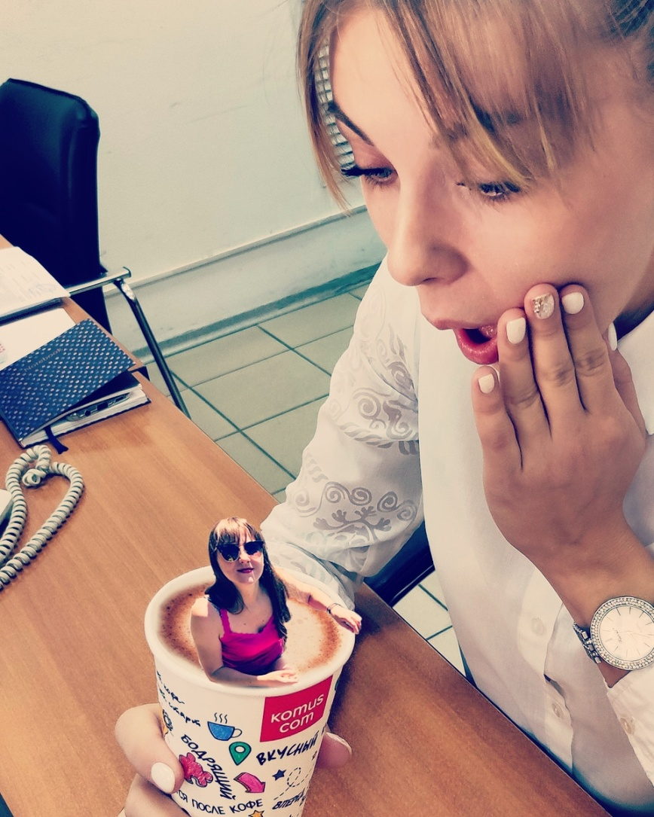
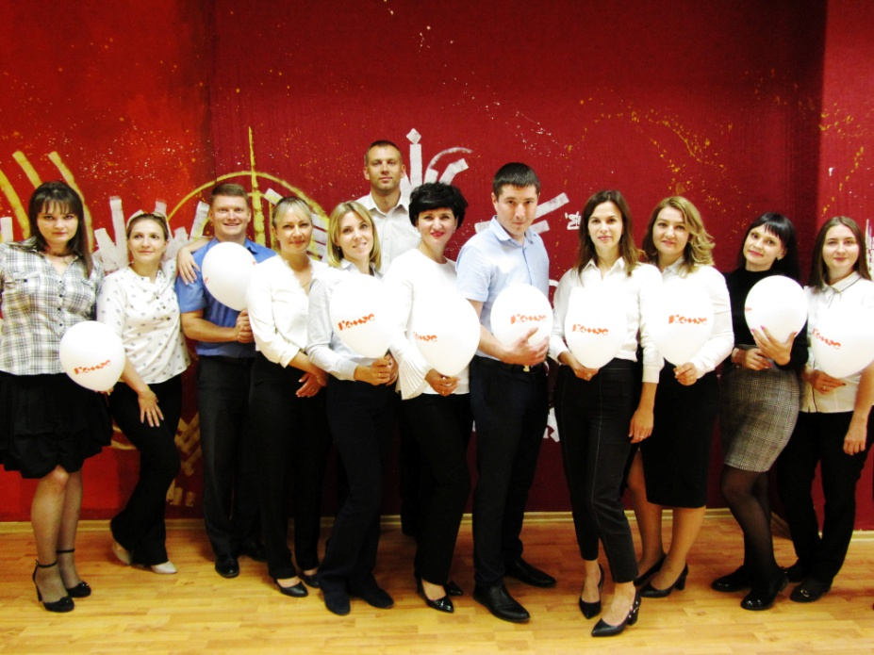
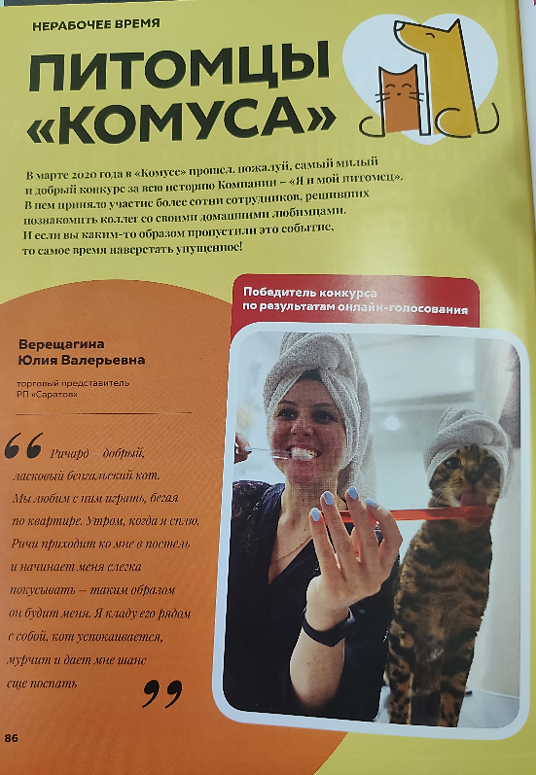
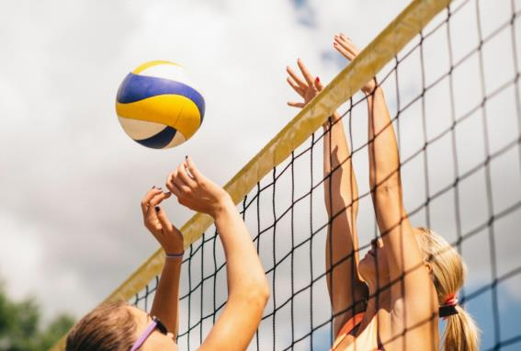
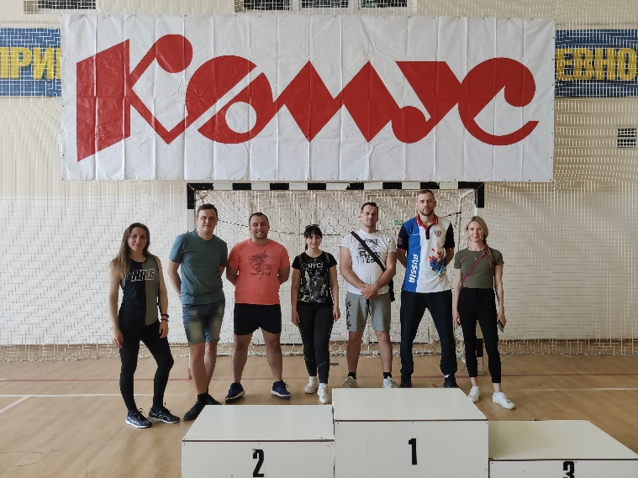
Спустя два года, работая в Комусе,
я приняла участие в разработке Новогоднего видеоролика.
Участвовала в разных конкурсах,
выиграла подарки, заняла первое место в конкурсе «Я и мой питомец».
Каждую неделю вместе с коллегами играли в волейбол . С командой заняли второе место в Краснодарском крае.

Slide 9

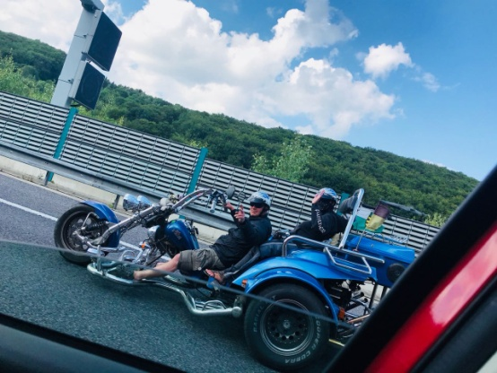
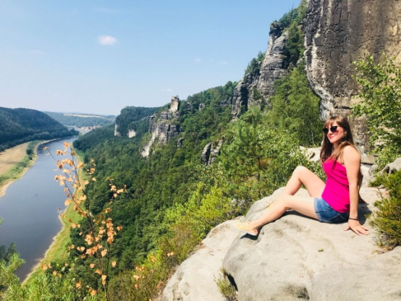
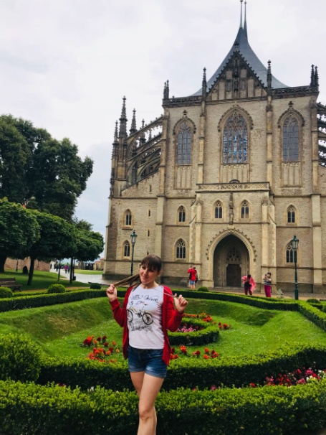
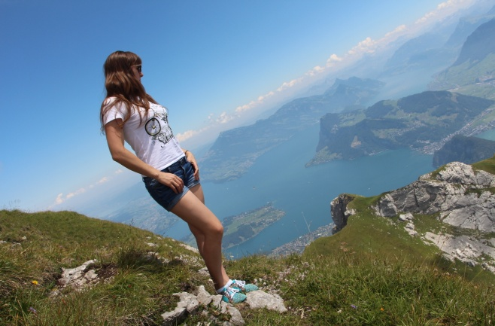
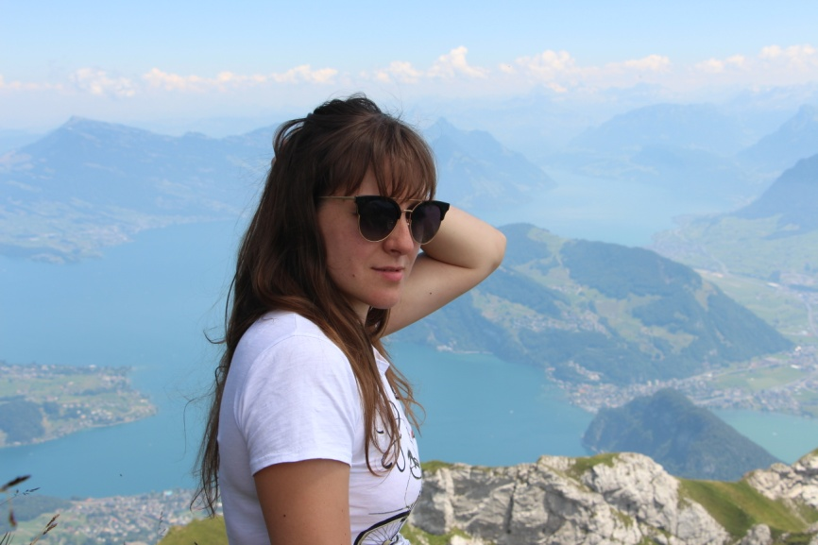
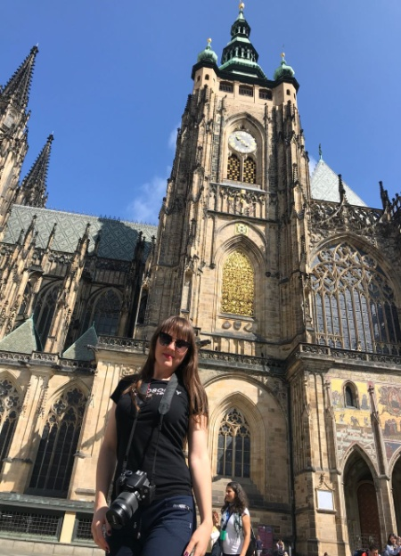
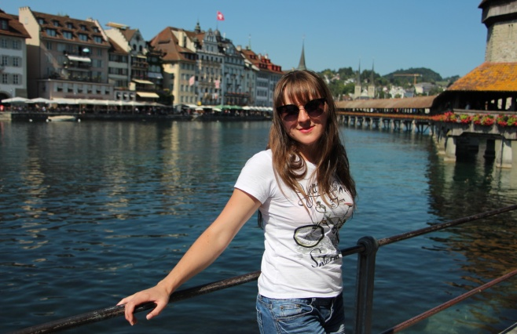
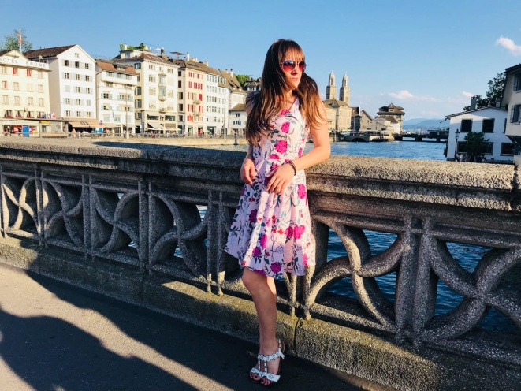
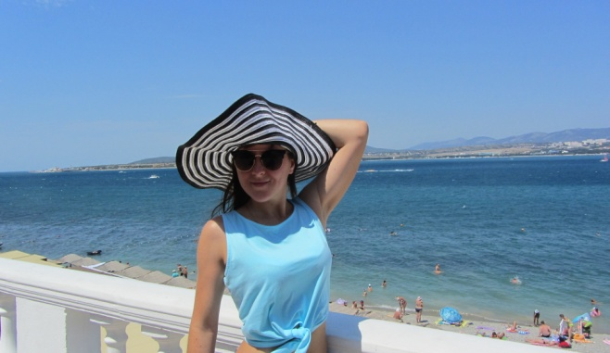
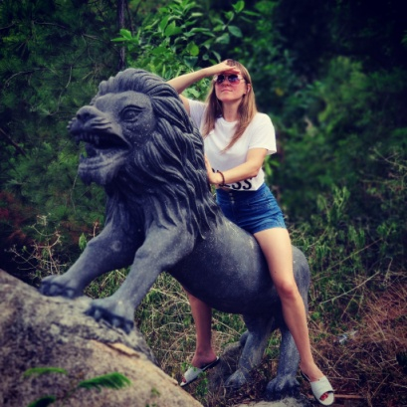
г. Дрезден
горы Саксонская Швейцария
Главное увлечение-это путешествия
г. Кутна гора
горы Альпы
Постоянно стремлюсь, чтобы новые города, страны пополняли копилку моих жизненных впечатлений.
г. Люцерн
г. Прага
г. Геленджик
г. Цюрих
г. Нячанг

Slide 10
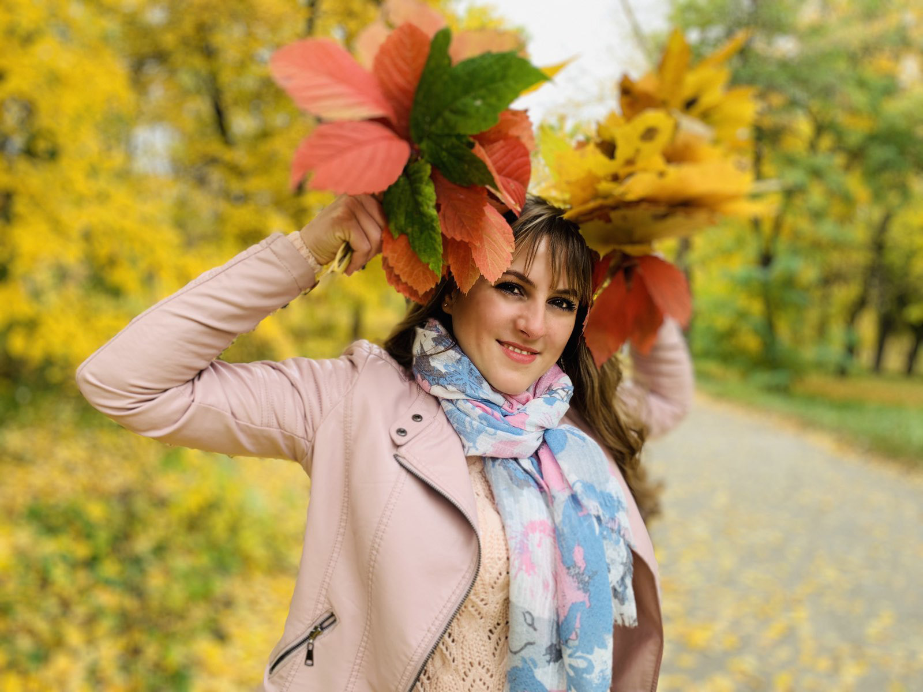
И я верю, что
все только начинается!

